Slide 1
Посуда
воспитатель Резниченко Н.В.

Slide 2
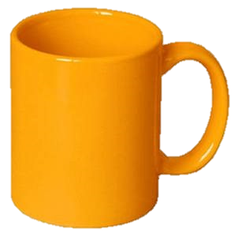
Столовая посуда
Блюдце
Чашка

Slide 3
Тарелка
Стакан

Slide 4
Ложка
Вилка

Slide 5
Нож
Половник

Slide 6
Кастрюля
Сковорода

Slide 7
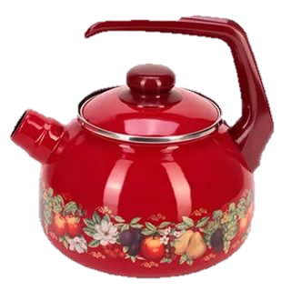
Чайник

Slide 8
Спасибо за внимание!

